Slide 1

硬件电子部工作重点与成员分工
2026-08-20 部门工作部署
汇报人：硬件电子部 张易
探微智造（杭州）科技发展有限公司
Notes:
[Sources]
- No external sources used. Content was created from the user-provided template and brief.
[/Sources]

Slide 2
一、部门定位与工作目标
二、当前阶段工作重点
三、成员分工与职责边界
四、协同机制与行动计划
Notes:
[Sources]
- No external sources used. Content was created from the user-provided template and brief.
[/Sources]

Slide 3
部门定位：以“可验证交付”为主线推进硬件研发
从需求输入到量产导入，形成方案、样机、验证与版本资料的闭环。
1 需求澄清
产品需求、系统边界
2 方案评审
原理图、器件、BOM
3 样机验证
测试、问题、版本
4 量产导入
可靠性、资料、供应链
主线目标 | 关键抓手 | 结果口径 | 管理要求
按阶段收敛 | 评审点 + 验收点 | 可复现数据与版本 | 负责人闭环
优先级清晰 | 周计划 + 风险清单 | 交付物可追溯 | 跨部门及时协同
先明确“谁负责、交付什么、何时验收”，再进入研发细节。
Notes:
[Sources]
- No external sources used. Content was created from the user-provided template and brief.
[/Sources]

Slide 4
当前阶段工作重点
工作模块 | 本阶段重点 | 核心交付物
需求与总体方案 | 明确需求边界、接口分工与关键技术路线 | 需求清单、方案评审结论
硬件设计与样机 | 完成原理图、PCB、器件选型、BOM与样机搭建 | 样机、原理图、PCB、版本BOM
嵌入式与功能联调 | 完成驱动、通信、控制及系统接口联调 | 固件版本、接口说明、调试记录
测试与可靠性 | 开展功能、性能、环境与问题闭环验证 | 测试报告、问题清单、验收结论
供应链与量产支持 | 推进选型、替代料、成本、打样与DFM/DFT | 齐套BOM、采购清单、量产建议
资料与版本管理 | 统一变更、归档、发布与可追溯管理 | 受控资料包、变更记录、发布清单
Notes:
[Sources]
- No external sources used. Content was created from the user-provided template and brief.
[/Sources]

Slide 5
成员分工：按角色明确责任与交付物
岗位 / 责任人 | 核心职责 | 关键交付物 | 协同对象
部门负责人｜张易 | 目标、资源、决策、重大风险 | 周月计划、评审结论、风险闭环 | 产品、软件、结构、供应链
硬件设计责任人（待填） | 原理图、PCB、器件、BOM | 设计包、版本BOM、技术说明 | 结构、采购、测试
嵌入式与调试责任人（待填） | 驱动、通信、控制与系统联调 | 固件、接口说明、调试记录 | 硬件、软件、测试
测试与可靠性责任人（待填） | 测试计划、台架、问题复现与验证 | 测试报告、问题清单、验收结论 | 研发、质量、项目
供应链 / 资料责任人（待填） | 打样、采购、变更与资料归档 | 齐套BOM、资料包、变更记录 | 采购、项目、研发
Notes:
[Sources]
- No external sources used. Content was created from the user-provided template and brief.
[/Sources]

Slide 6
职责边界：一项工作只设一个最终责任人
执行、协同、决策分别明确，避免“都在做”与“无人拍板”。
1 需求提出
产品 / 项目
2 方案分解
硬件负责人
3 研发验证
模块责任人
4 评审发布
部门负责人
责任层级 | 部门负责人 | 模块责任人 | 协同角色
核心职责 | 目标、资源、决策 | 方案、执行、交付 | 需求、结构、软件、供应链
问题升级 | 跨部门与重大风险 | 技术、质量、进度风险 | 及时反馈、配合验证
任务有负责人、评审有结论、变更有记录、风险有升级路径。
Notes:
[Sources]
- No external sources used. Content was created from the user-provided template and brief.
[/Sources]

Slide 7
部门协同机制：用固定节奏保障交付
协同场景 | 固定机制 | 输出
工作计划 | 周一确定重点、负责人、截止时间 | 周计划、资源需求
方案评审 | 关键方案评审，明确通过 / 修改 / 暂停 | 评审纪要、行动项
样机与测试 | 问题单闭环，按优先级组织验证 | 测试结论、问题状态
版本与变更 | 原理图 / PCB / BOM / 固件统一版本管理 | 受控版本、变更记录
风险与资源 | 周例会升级关键风险和需决策事项 | 风险清单、决策结论
Notes:
[Sources]
- No external sources used. Content was created from the user-provided template and brief.
[/Sources]

Slide 8
未来四周行动计划
时间 / 模块 | 具体事项 | 预期目标
第1周｜目标与责任 | 完成项目清单、重点排序、成员角色确认 | 形成部门任务总表
第2周｜方案与计划 | 完成关键方案评审与资源排期 | 明确模块里程碑
第3周｜样机与验证 | 聚焦样机问题、测试验证和风险收敛 | 输出阶段测试结论
第4周｜版本与复盘 | 整理版本、BOM、问题清单及下阶段计划 | 形成可交付资料包
滚动机制｜每周复盘 | 根据验证结果动态调整计划与资源 | 风险不过周、问题可追溯
能力沉淀｜资料与模板 | 完善设计、测试、评审与发布模板 | 提升复用和交付效率
Notes:
[Sources]
- No external sources used. Content was created from the user-provided template and brief.
[/Sources]

Slide 9
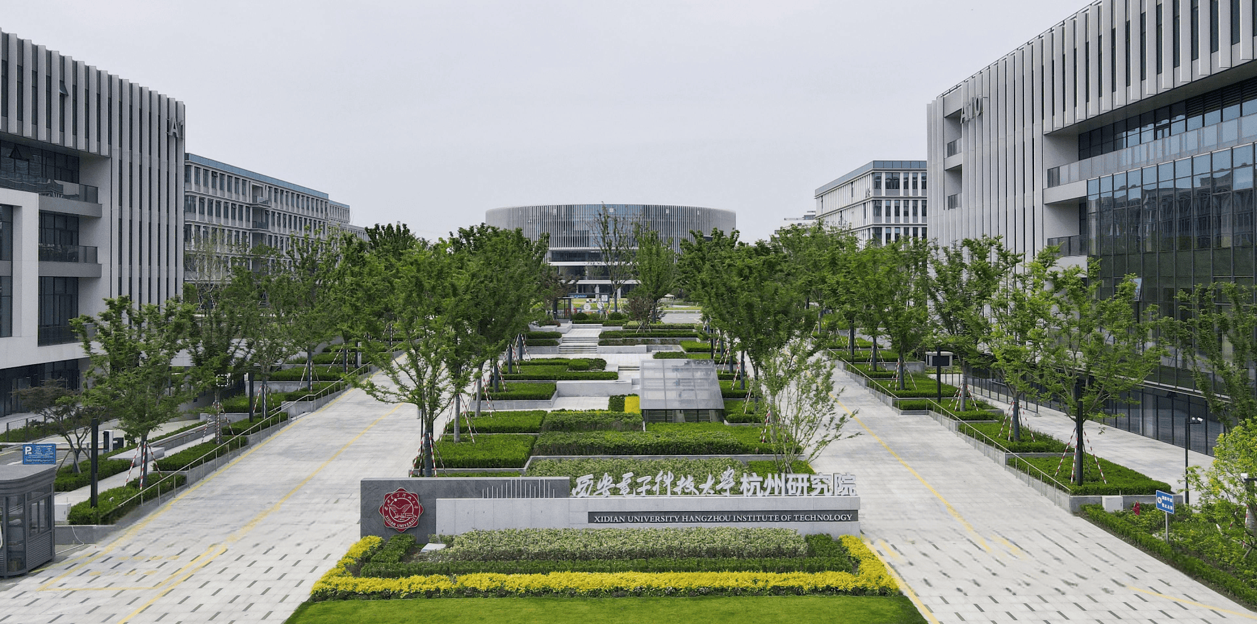
工作重点明确 · 责任清晰 · 交付闭环
硬件电子部
请各位领导批评指导
Hardware Electronics Department
汇报人｜张易
Notes:
[Sources]
- No external sources used. Content was created from the user-provided template and brief.
[/Sources]

